Slide 1
Banco de dados – anexo
Prof.: Alisson lima

Slide 2
MODELAGEM DE DADOS
Banco de dados são componentes importantes dos sistemas de informação (Sis) e, consequentemente, o projeto de banco de dados apresenta-se como uma atividade essencial na fase de desenvolvimento dos (sis) projetas banco de dados tem se tornado uma atividade popular as vezes realizada não somente por profissionais da área de banco de dados , mas também por não especialistas .
Consequentemente, a falta de abordagens adequadas para o projeto de uma banco de dados pode incorrer em resultados indesejáveis, como ineficiência em atender a demanda de aplicações e problemas com a manutenção do banco de dados. Geralmente a causa disso é a falta da clareza em entender a natureza exata dos dados em um nível conceitual (abstrato). O projeto de um banco de dados é decomposto em PROJETO CONCEITUAL, PROJETO LÓGICO E PROJETO FÍSICO

Slide 3
MODELAGEM DE DADOS
Levantamento de requisitos , consistem em criar um questionário com o intui de apontar os elementos importantes onde serão realizadas abstrações e determinados componestes.
Abstração (“ operação intelectual em que um objeto de reflexão é isolado de fatores que comumente lhe estão relacionados na realidade.”) do mundo real para um conceito logico.
Projeto conceitual é apresentado o banco de dados em uma uma descrição textual de forma independente de implementação num sistema de gerenciamento.
Modelo lógico compreende uma descrição das estruturas que serão armazenadas no banco e que resulta numa representação gráfica dos dados de uma maneira lógica, inclusive nomeando os componentes e ações que exercem uns sobre os outros.
Modelo físico É uma descrição de um banco de dados no nível de abstração visto pelo usuário do SGBD. Assim, esse modelo depende do SGBD que está sendo usado.

Slide 4
MODELAGEM DE DADOS
Requisito de dados
O que está no mundo real
Projeto conceitual
Esquema conceitual
Projeto lógico
Projeto físico
Esquema lógico
Esquema físico

Slide 5
MODELAGEM DE DADOS - Conceitual
Modelo conceitual: Modelo conceitual: representa e ou descreve a realidade do ambiente do problema, constituindo-se em uma visão global dos principais dados e relacionamentos (estruturas de informação), independente das restrições de implementação , ou seja quando se fala em modelo conceitual, estamos nos referindo a primeira etapa do projeto de um sistema de aplicação em banco de dados. O objetivo do modelo conceitual é descrever as informações contidas em uma realidade, as quais irão estar armazenadas em um banco de dados. é uma descrição em alto nível (macro informação), mas que tem a preocupação de captar a retratar toda a realidade de uma organização, setor, repartição, departamento.
Obs.: O cliente possui dificuldade em expressar as atividades e os processos de negócios que o sistema possa executar.
Exemplo de um modelo conceitual textual:
Cadastro de Clientes
Dados necessários: nome completo, tipo de pessoa (física
ou jurídica), endereço, bairro, cidade, estado, telefone,
e-mail, nome de contato.
Pedido
Dados necessários: código do produto, quantidade,
código do cliente, código do vendedor.

Slide 6
MODELAGEM DE DADOS - Conceitual
Modelo conceitual não retrata os aspectos ligados a abordagem do banco de dados que será utilizado e tão pouco se preocupa com
as formas de acesso ou estruturas físicas implementadas por um SGBD ("Sistema de gerenciamento de banco de dados") específico.
O resultado de um modelo conceitual é um esquema que representa a realidade das informações existentes , assim como as estruturas
de dados que representam estas informações.
Este modelo não é construído com considerações procedurais , não existindo preocupação com as operações de manipulação ou manutenção dos dados. É na fase de modelagem conceitual que iremos executar os trabalhos de construção de um modelo de dados.

Slide 7
MODELAGEM DE DADOS - Conceitual
Exercícios:
1) Descreva um modelo conceitual para armazenar os dados de um livros.
2) Descreva um modelo conceitual para um departamento de funcionários.
3) Descreva um modelo conceitual para equipe de jogadores.
4) Descreva um modelo conceitual para uma turma.
5) Descreva um modelo conceitual para um cliente com varias encomendas.

Slide 8
MODELAGEM DE DADOS - Lógico
Modelo lógico : O modelo Lógico tem seu inicio a partir do modelo conceitual, levando em consideração uma das três abordagens
atualmente possíveis: relacionamento , hierarquia e rede.
O modelo logico descreve as estruturas que estarão contidas no banco de dados, de acordo com as possibilidade permitidas pela abordagem,
mas sem considerar, ainda, nenhuma característica especifica de uma SGDB, resultando em um esquema lógico de dados sob a ótica de uma das abordagens citadas.

Slide 9
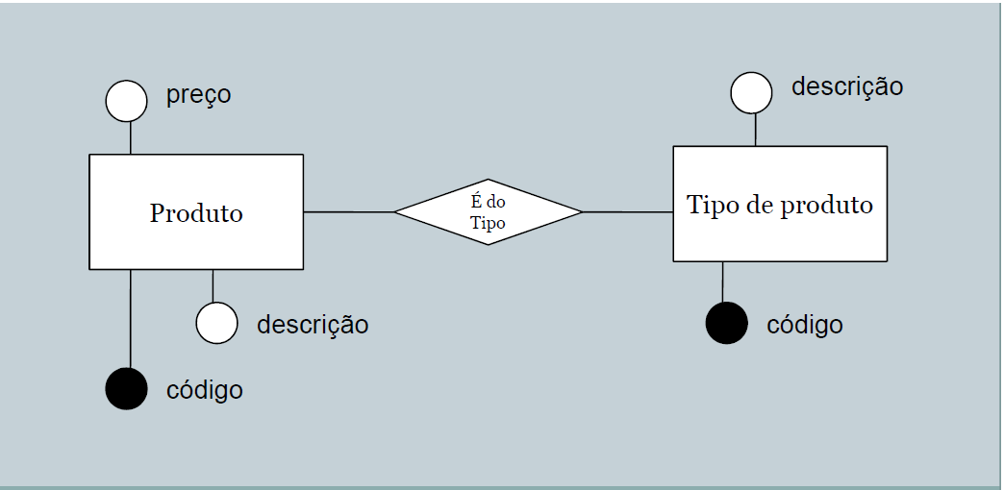
MODELAGEM DE DADOS - Lógico
Compreende uma descrição das estruturas que serão armazenadas no banco e que resulta numa representação gráfica dos dados de uma maneira lógica, inclusive nomeando os componentes e ações que exercem uns sobre os outros.
Ex. modelo lógico:

Slide 10
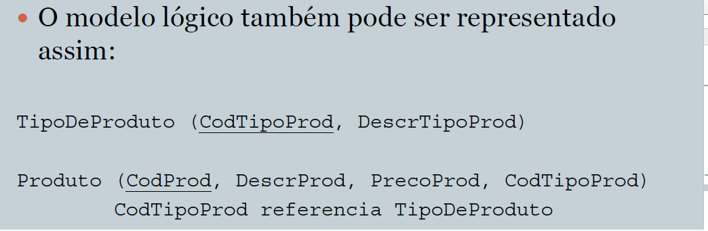
MODELAGEM DE DADOS - Lógico
Abaixo apresentação do modelo lógico em formato de texto :

Slide 11
MODELAGEM DE DADOS – Lógico - MER
Modelo entidade relacionamento
Esse modelo mais utilizado atualmente principalmente devido a sua simplicidade e eficiência. Baseia-se na percepção do mundo real, que consiste em uma coleção de objetos básicos, chamados Entidades, e relacionamentos.
Ao se utilizar a modelagem conceitual de dados coma a técnica de Entidade e relacionamentos obteremos resultados e esquemas puramente conceituais sobre a essência de um sistema, ou melhor sobre o negócio para o qual estamos desenvolvendo um projeto, não se representando procedimentos ou fluxo de dados existentes.

Slide 12
MODELAGEM DE DADOS – Lógico - MER
Modelo de entidade e relacionamento
Primeiramente vamos definir cada um dos elementos existentes no modelo entidade relacionamento (E-R).
Entidade: define-se entidade como aquele objeto que existe no mundo real com uma identificação distinta e com um significado próprio. são as "coisas" que existem no negócio, ou ainda , descrevem o negócio em si. Maria Raimunda oliveira, cpf. 254523659-32é uma entidade, uma vez que só existe um único indivíduo com esse nome e número de cpf. uma entidade pode ser concreta como uma caneta ou uma pessoa, ou abstrata, como um conceito ou uma sensação.
No banco de dados de uma empresa , por exemplo são entidade ; funcionário , cliente , departamento, etc. cada entidade representa objetos com as mesmas características. um banco de dados portanto , compreende uma coleção de conjuntos de entidades do mesmo tipo.

Slide 13
MODELAGEM DE DADOS – Lógico - MER
Modelo de entidade e relacionamento
Pode-se resumir que entidade é um objeto ou evento do mundo real sobre o qual desejamos manter um registro.
Ex.: Aluno, Carro, Produto, Vendedor, etc.

Slide 14
MODELAGEM DE DADOS – Lógico - MER
Modelo de entidade e relacionamento
Atributos : são propriedades (características) que identificam as entidades. Uma entidade é representada pro um conjunto de atributos
cada instancia possui uma coleção de elementos de dados ou atributos. Por exemplo, nome e função podem ser atributos de departamentos.
Da mesma forma no exemplo da escola , nome matricula e disciplinas que leciona pode ser atributos do professor. A cada atributo de uma entidade e associado a um domínio de valores. esse valores podem seu um conjunto de números inteiros, números reais, cadeias de caracteres ou qualquer outro tipo de valor que o seria todas as disciplinas ensinadas na escola.
Os atributos são representados apenas pelo seu nome ligado a entidade por uma linha reta com circulo no final , por exemplo:
ENTIDADE
Atributo identificador
Atributo simples

Slide 15
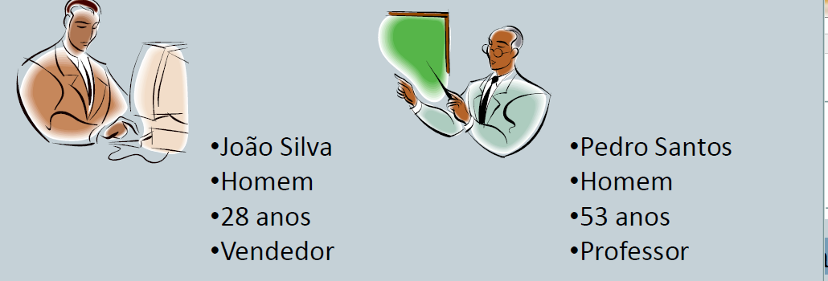
MODELAGEM DE DADOS – Lógico - MER
Modelo de entidade e relacionamento
Pode-se resumir então que o atributo é uma propriedade ou característica que descreve uma entidade. Também é chamado de campo.
Ex.: Atributos da entidade ALUNO: nome, data de nascimento, telefone, endereço, etc.

Slide 16
MODELAGEM DE DADOS – Lógico - MER
Modelo de esquema gráfico símbolos elementares
Entidade
Relacionamento
Atributo

Slide 17
MODELAGEM DE DADOS – Lógico - MER
Exercícios:
1) Um aluno realiza vários trabalhos. Um trabalho é realizado por um ou mais alunos.
2) Um diretor dirige no máximo um departamento. Um departamento tem no máximo um diretor.
3) Um autor escreve vários livros. Um livro pode ser escrito por vários autores.
4) Uma equipe é composta por vários jogadores. Um jogador joga apenas em uma equipe.
5)Um cliente realiza várias encomendas. Uma encomenda diz respeito apenas a um cliente.
6) Um berçário deseja informatizar suas operações. Quando um bebê nasce, algumas informações são armazenadas sobre ele, tais como: nome, data do nascimento, peso do nascimento, altura, a mãe deste bebê e o médico que fez seu parto. Para as mães, o berçário também deseja manter um controle, guardando informações como:
nome, endereço, telefone e data de nascimento.
Para os médicos, é importante saber: CRM,
nome, telefone celular e especialidade.

